Slide 1
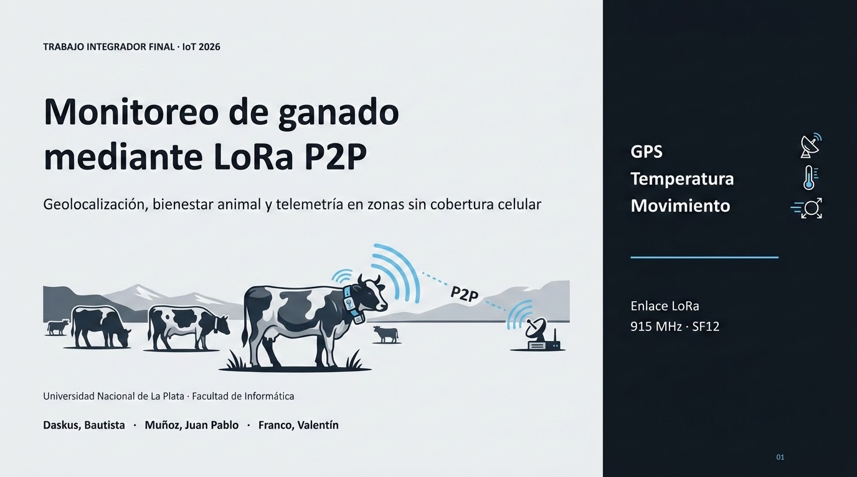

Slide 2
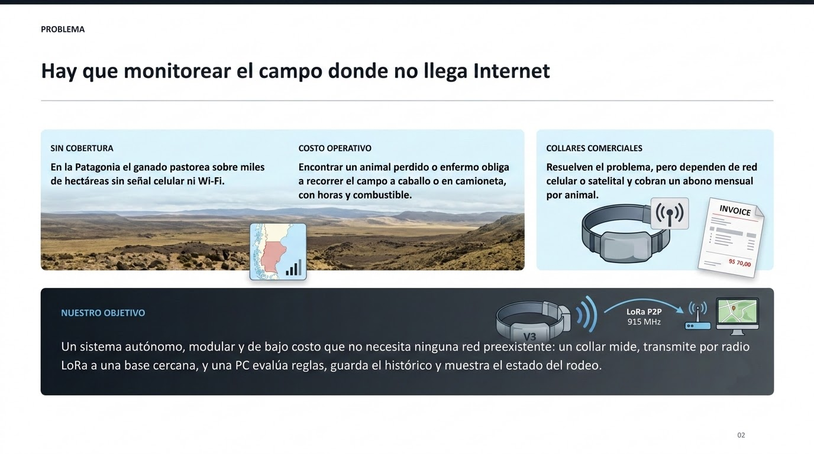

Slide 3
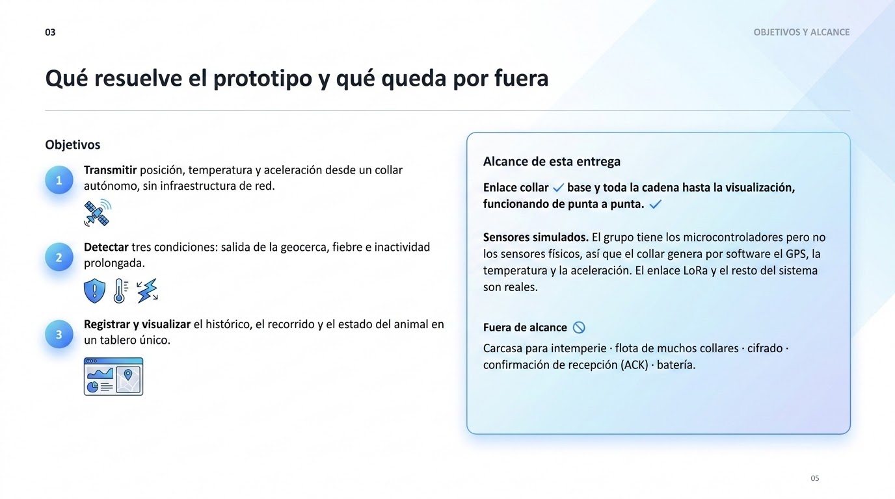

Slide 4
ARQUITECTURA
Tres capas: adquisición, transporte y aplicación
COLLAR
BASE
PUENTE
PROCESO
TABLERO
Heltec V3
mide y arma
la trama
LoRa32u4
recibe y suma
RSSI/SNR
Python
lee serie →
publica MQTT
Node-RED
reglas +
InfluxDB
Grafana
mapa, estado
y gráficos
→
→
→
→
LoRa P2P · 915 MHz
USB serie
MQTT
Un formato de datos común (una línea CSV) une las capas. Cada parte se desarrolla y prueba por separado, y se puede reemplazar sin tocar las demás.
04
Notes:
[Persona 1 · ~3:15–4:15] La solución se separa en tres responsabilidades. El collar mide cada 5 s y transmite por LoRa. La base escucha, mide la calidad del enlace (RSSI/SNR) y la agrega a la línea. Por USB entra a la PC: Python lee el serie y publica en MQTT; Node-RED evalúa reglas y guarda en InfluxDB; Grafana muestra todo. El pegamento es un contrato de datos común, lo que permite cambiar hardware por simulación sin tocar la app.

Slide 5
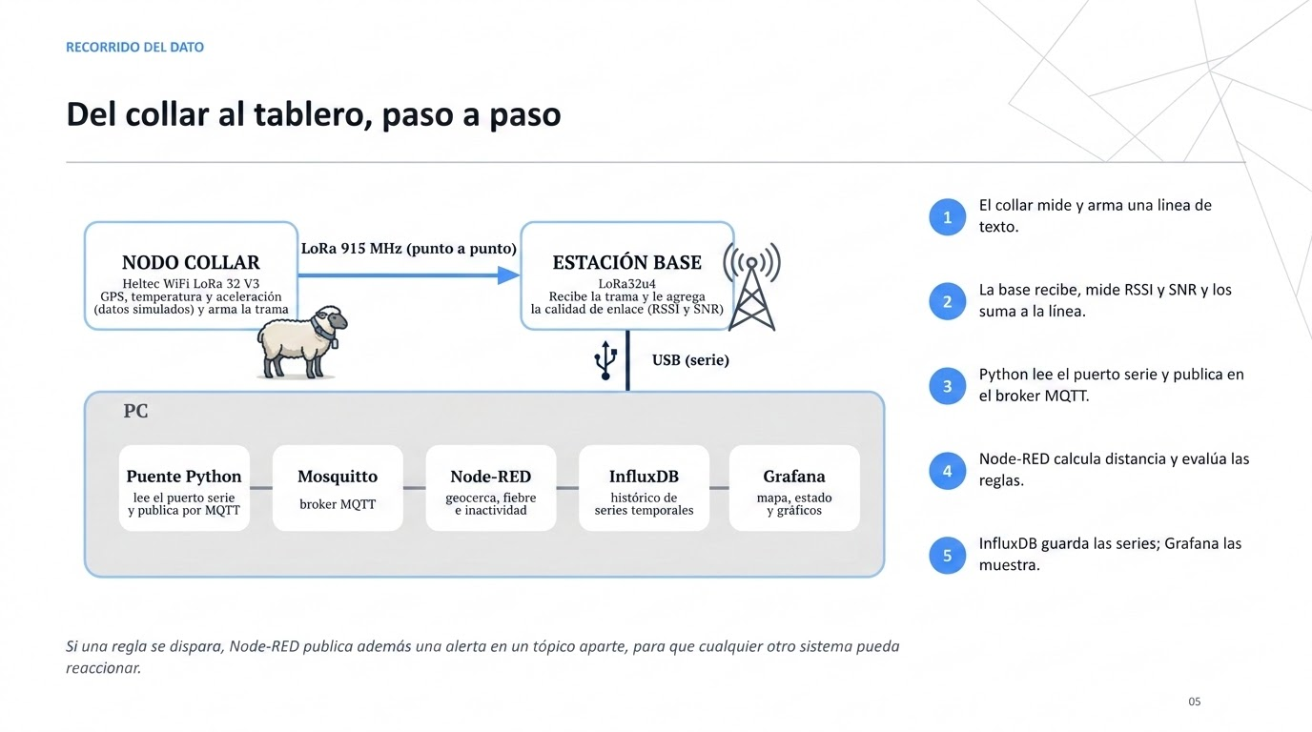

Slide 6
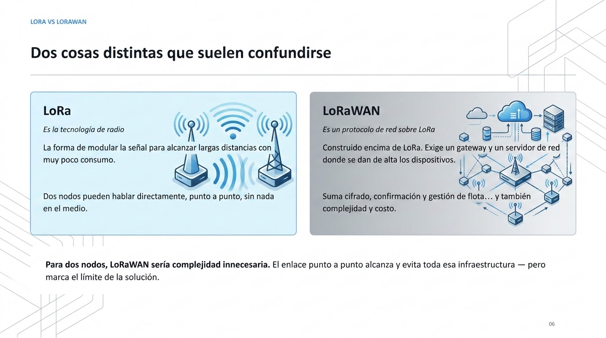

Slide 7
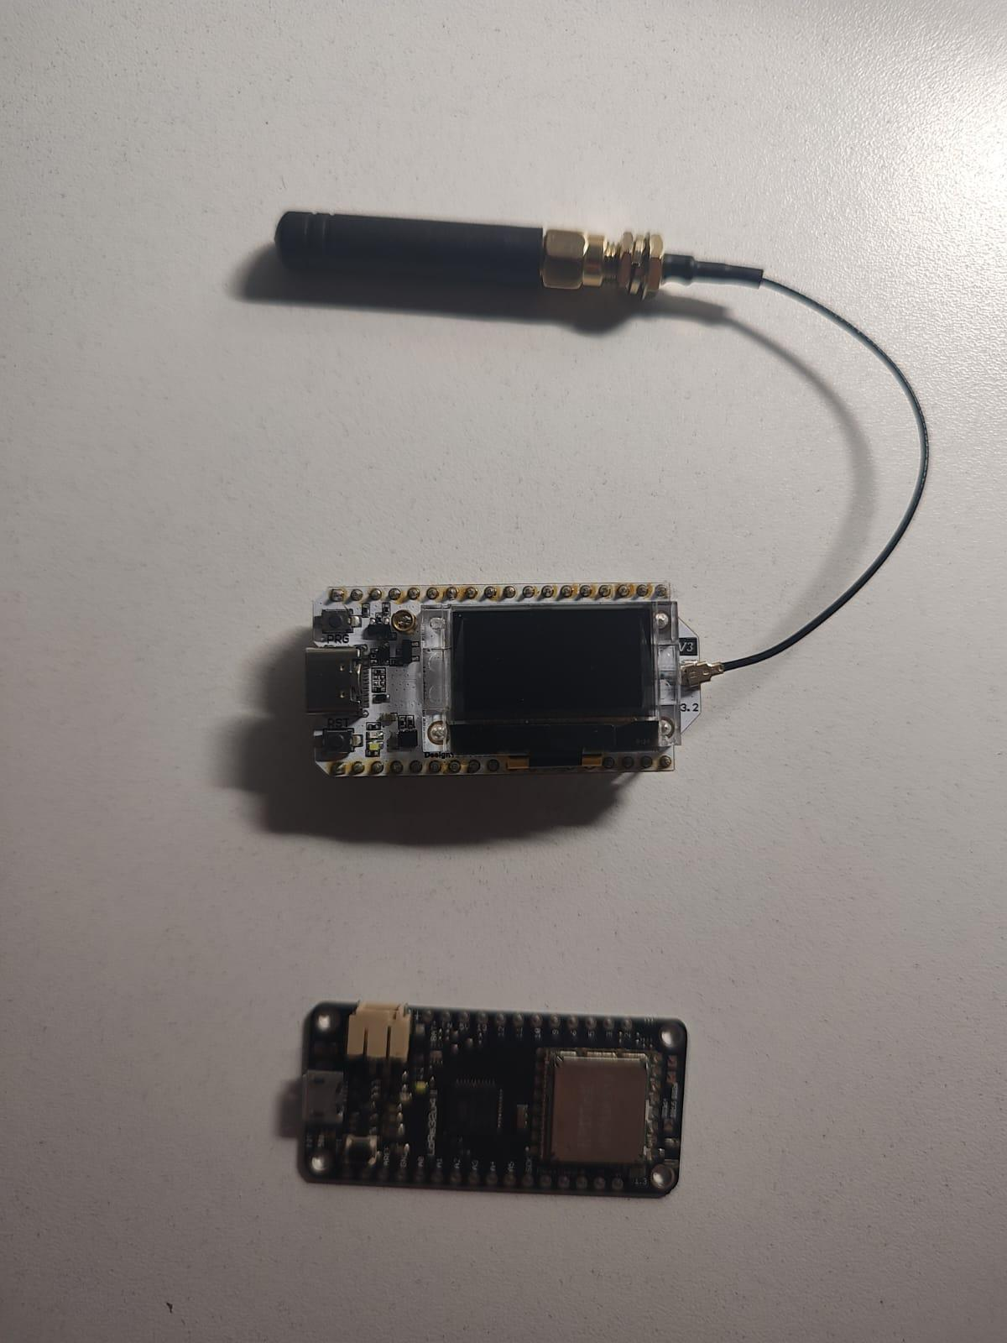
HARDWARE
El collar y la estación base
Rol
Componente
Detalle
Collar
Heltec WiFi LoRa 32 V3
ESP32-S3 · radio SX1262
Posición
Simulado
Latitud, longitud y satélites
Actividad
Simulado
Aceleración en 3 ejes
Temperatura
Simulado
Temperatura corporal
Base
BSFrance LoRa32u4 II
ATmega32u4 · radio SX1276
Los tres sensores del collar se generan por software en esta entrega.
Collar (Heltec V3, arriba con antena) y estación base (LoRa32u4, abajo).
07
Notes:
[Persona 2 · ~6:30–7:45] Dos placas. El collar es una Heltec WiFi LoRa 32 V3 (ESP32-S3 con radio SX1262). La base es una LoRa32u4 (ATmega32u4 con SX1276). Señalar en naranja las tres filas de sensores simulados. Mostrar la foto real del hardware que usamos.

Slide 8
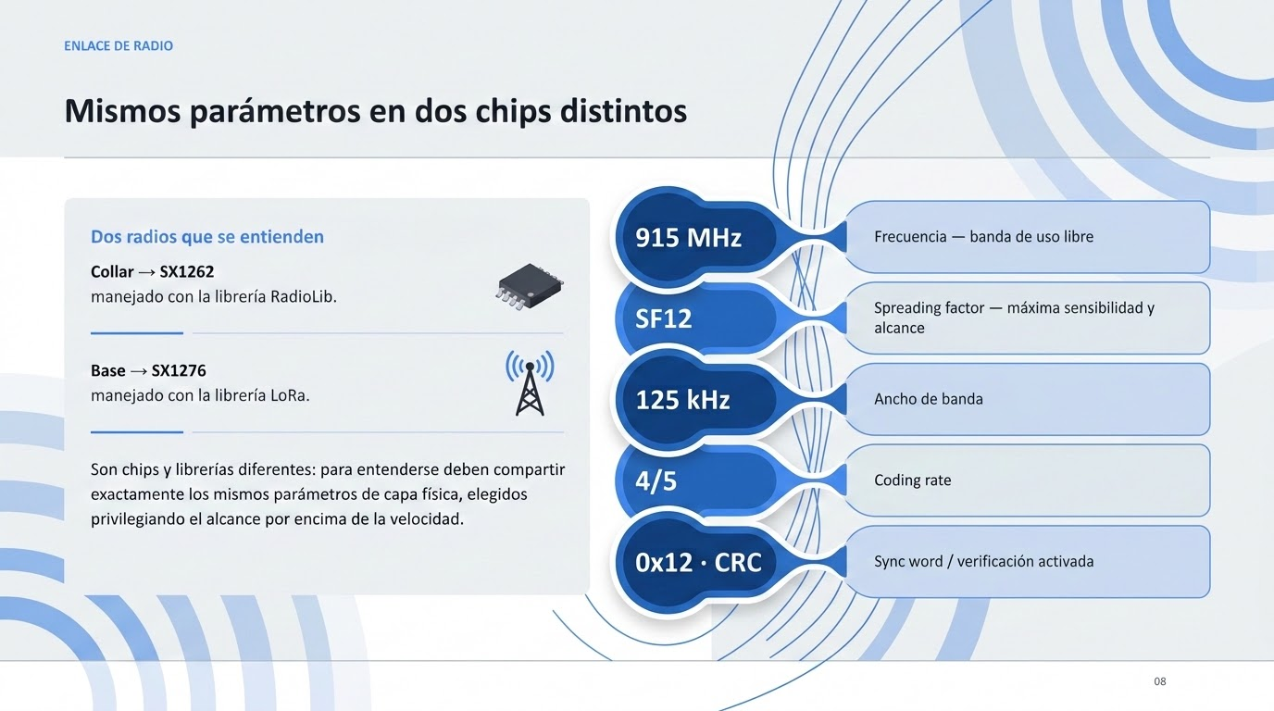

Slide 9
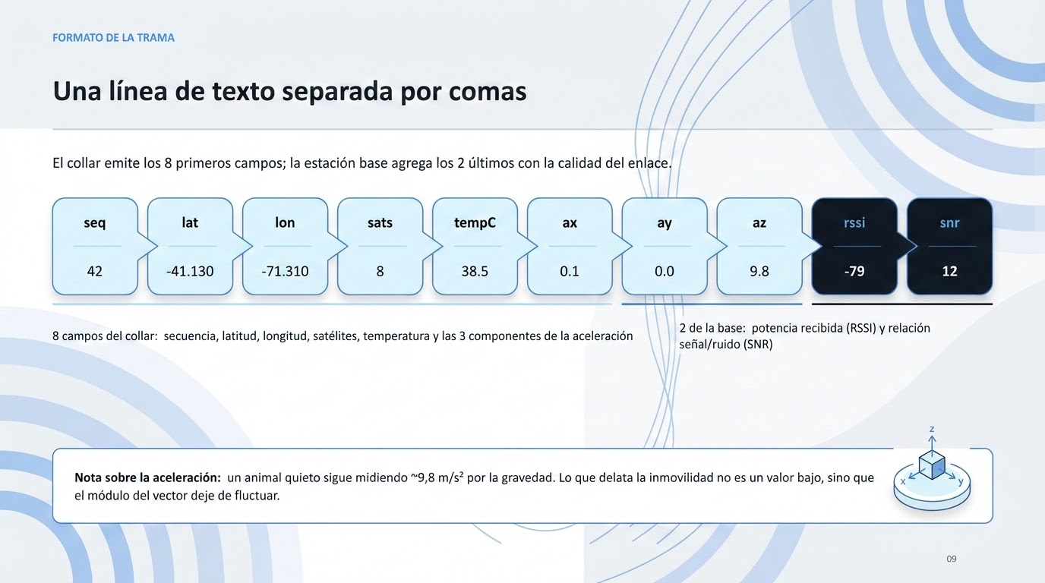

Slide 10
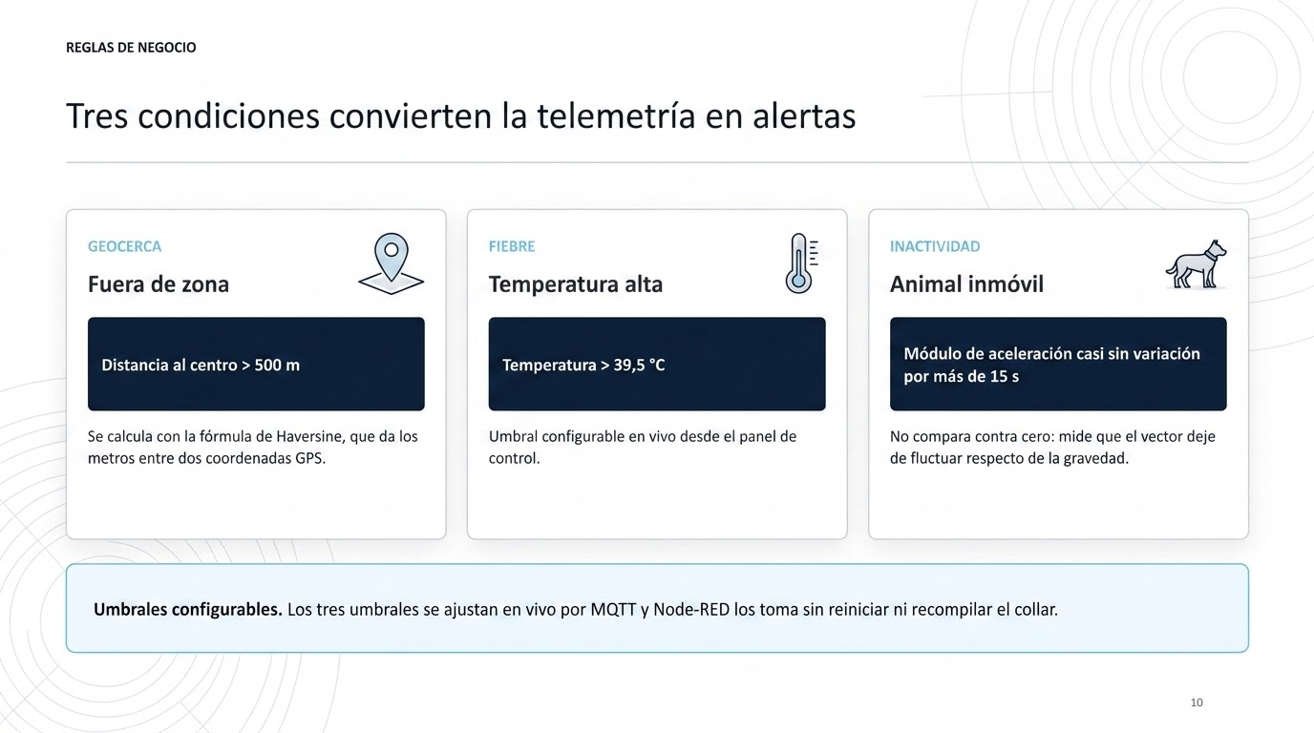

Slide 11
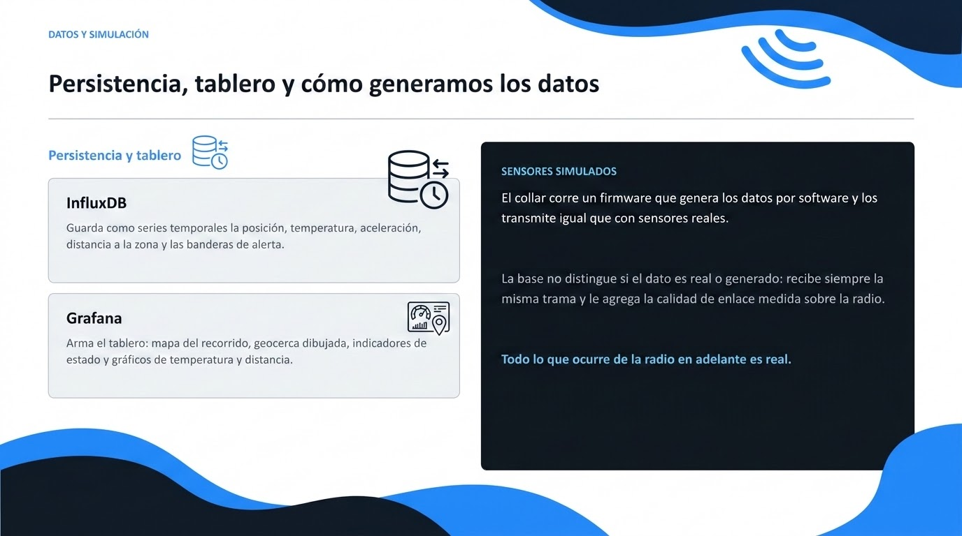

Slide 12
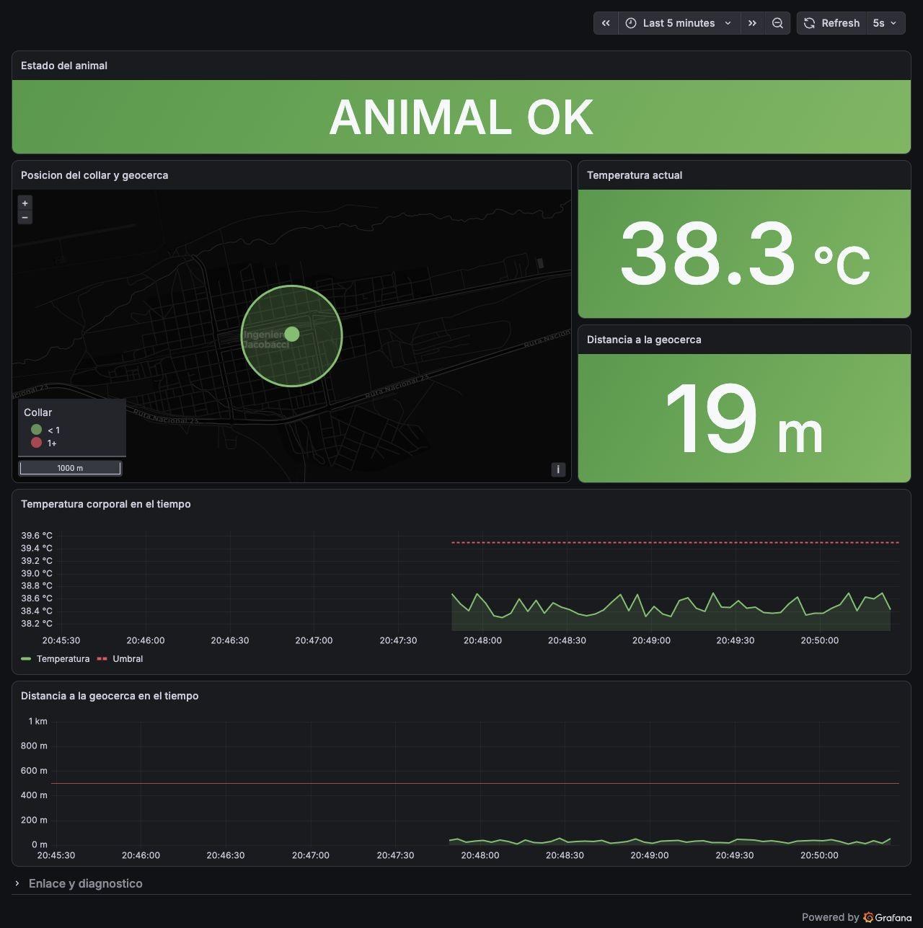
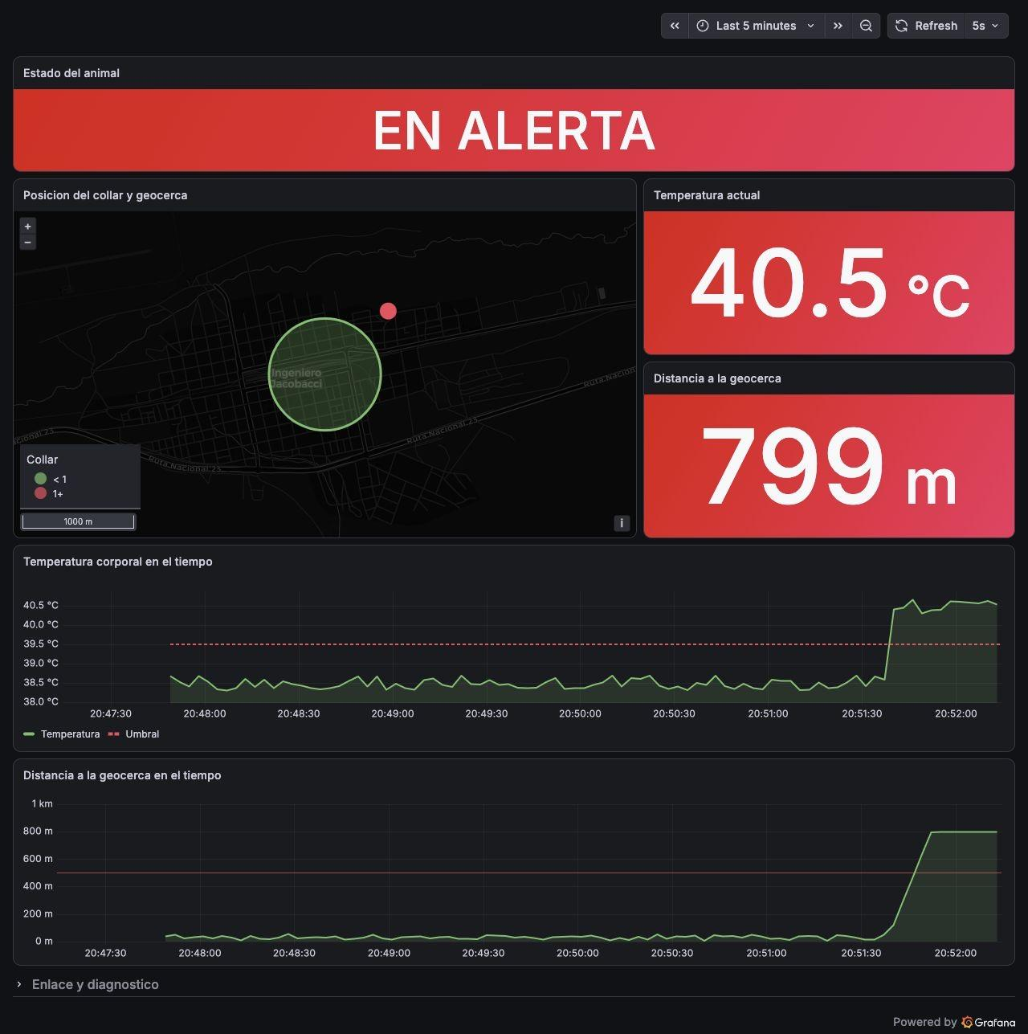
RESULTADOS
El tablero refleja el cambio de estado de punta a punta
NORMAL · 38,3 °C · 19 m
EN ALERTA · 40,5 °C · 799 m
13
Notes:
[Persona 3 · ~13:30–14:15] Dos capturas reales del tablero. Izquierda, estado normal: dentro de la geocerca (19 m) y 38,3 °C → ANIMAL OK. Derecha, tras cruzar la zona (799 m) y con fiebre (40,5 °C) → EN ALERTA, y en los gráficos se ve el momento exacto del cruce de cada umbral. El enlace fue estable: RSSI ~−79 dBm, SNR 9–14 dB.

Slide 13
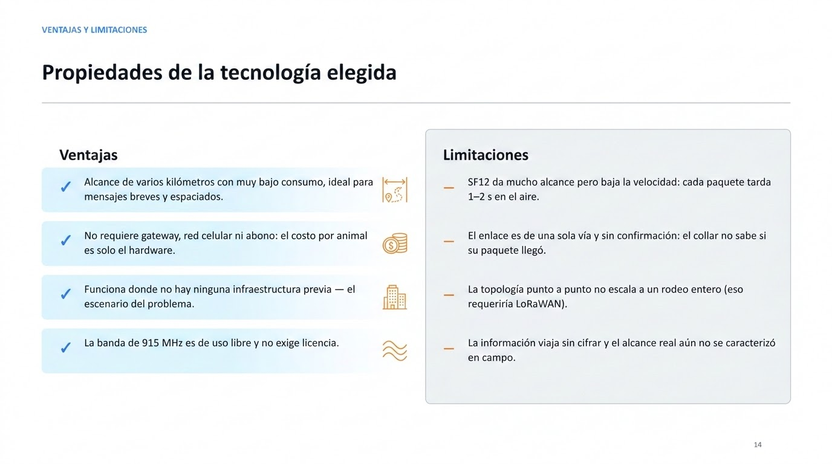

Slide 14
